Slide 1
白鳳丸No.2（鋼製アーマード）ケーブル端末処理マニュアル
東京大学 大気海洋研究所
観測研究推進Gr
石垣秀雄、長澤真樹

Slide 2
白鳳丸 アーマードケーブル端末処理作業手順 20191119
1
エバーグリップ（又は再装備キット）のパーツを確認する。
ヘリカルコイル
白鳳丸で使うものは３束
ねじ込み固定金具
なつめ型通し金具
ハウジングB
ハウジングA
赤字は、
再装備キット
再利用不可
まわりどめピン
六角レンチ
2
ハウジングA、なつめ型通し金具を先端から通し１ｍほどスライドさせる。
※ケーブルの素線を2本切断し、なつめ型通し金具を木製ハンマーで叩く。
ウィンチ側
なつめ型通し金具
先端側
ハウジングＡ
先端から約1m
次のページへ
1/8

Slide 3
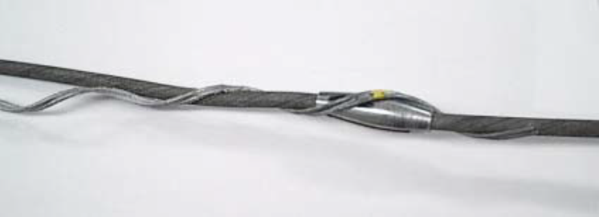
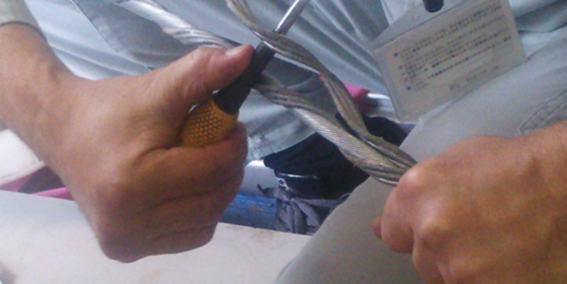
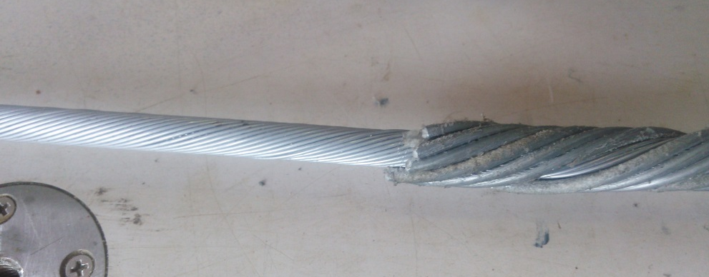
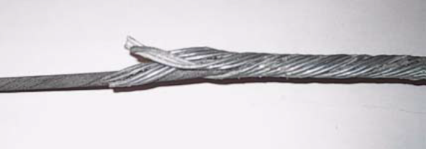
ハウジングＡはウィンチ側にずらし、
ヘリカルコイルをなつめ金具の太いところ
が目印と重なるよう巻き付けていく。
3
目印
ウィンチ側
先端側
※ウィンチ側に滑り止めマットを巻いて万力で固定。
先端側はインシュロックで固定。
×
4
ダメな例
ヘリカルコイルの巻き終わり
○
6
ねじこみ固定金具ネジ部に
モリブデングリースを塗り
ハウジングAの位置まで移動。
5
※グリースがついていれば塗る必要なし
ウィンチ側
先端側
ねじ込み固定金具
なつめ型通し金具にあたってとまる位置まで
ハウジングAを移動。
次のページへ
2/8

Slide 4
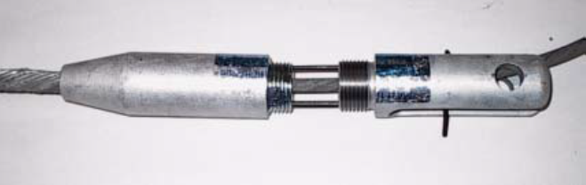
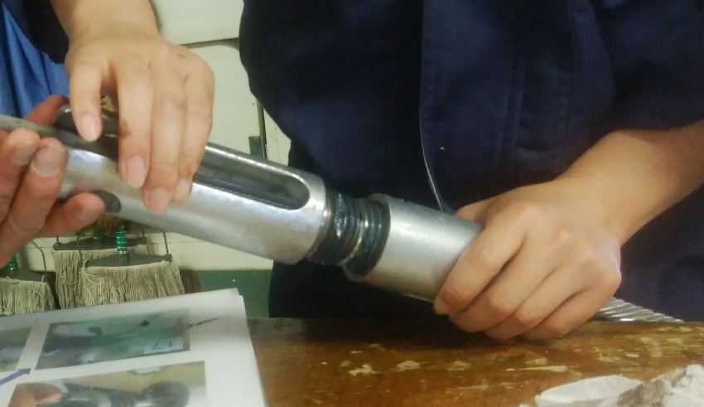
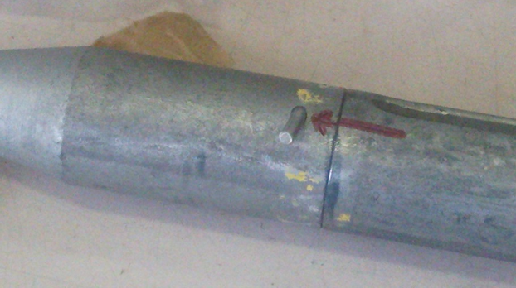
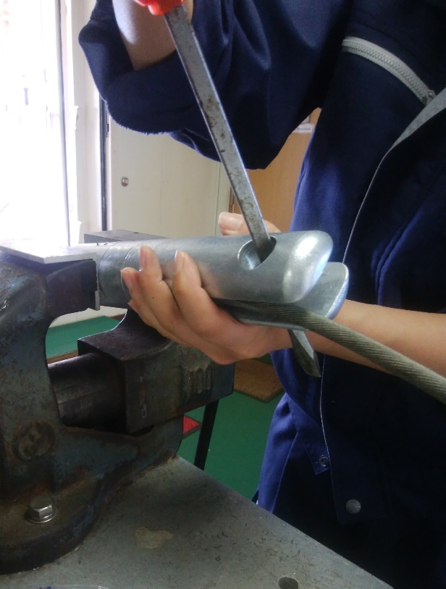
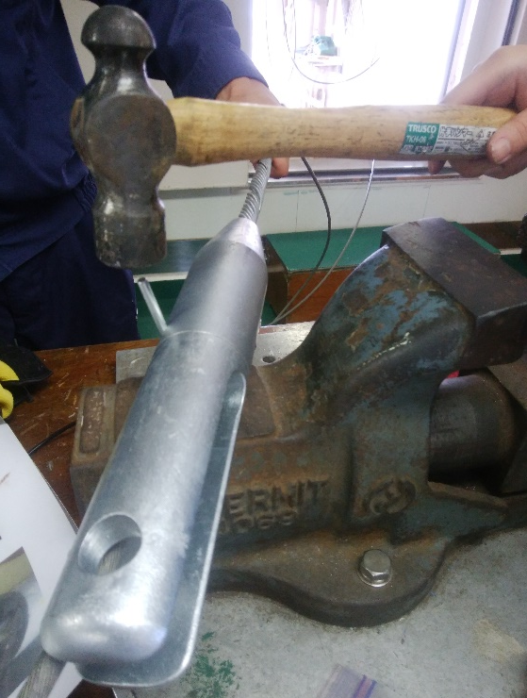
7
8
ハウジングＢ
六角レンチ２本でハウジングＢとねじ込み固定金具を連結する。
ハウジングＢネジ部にもモリブデングリスを塗る。
※グリースがついていれば塗る必要なし
ハウジングＢとねじ込み固定金具の間に隙間ができないよう気を付けながらハウジングＡへねじ込む。
矢印があったところだけで、まわりどめピン
が入る構造になっている。
9
まわりどめピンを通し
金槌で打ち込む。
ここまででエバーグリップの加工は終了、
次のページから、端末部の結線加工に移ります。
3/8

Slide 5
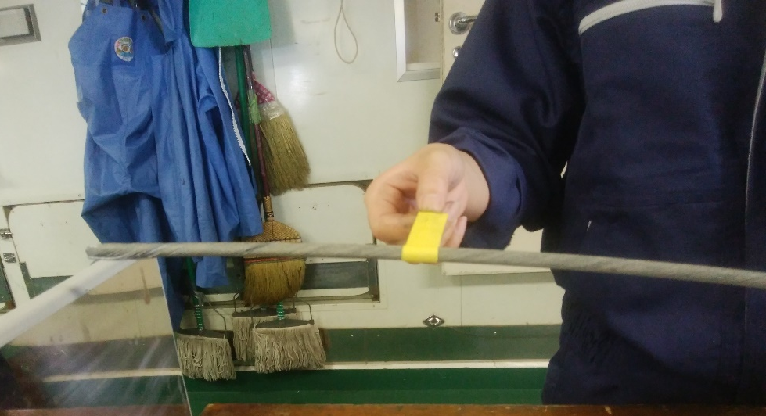
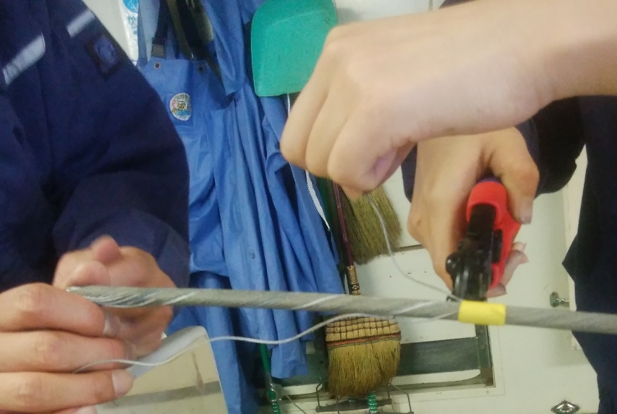
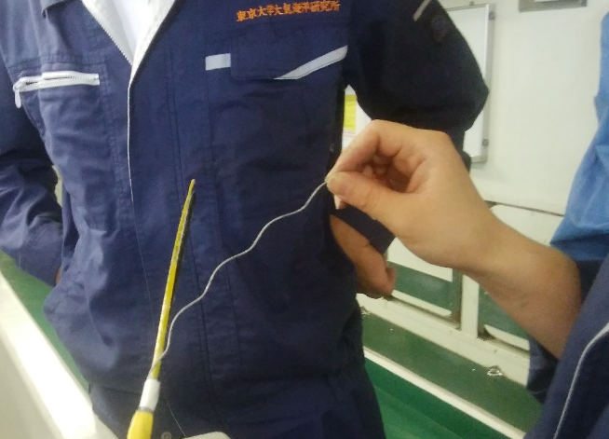
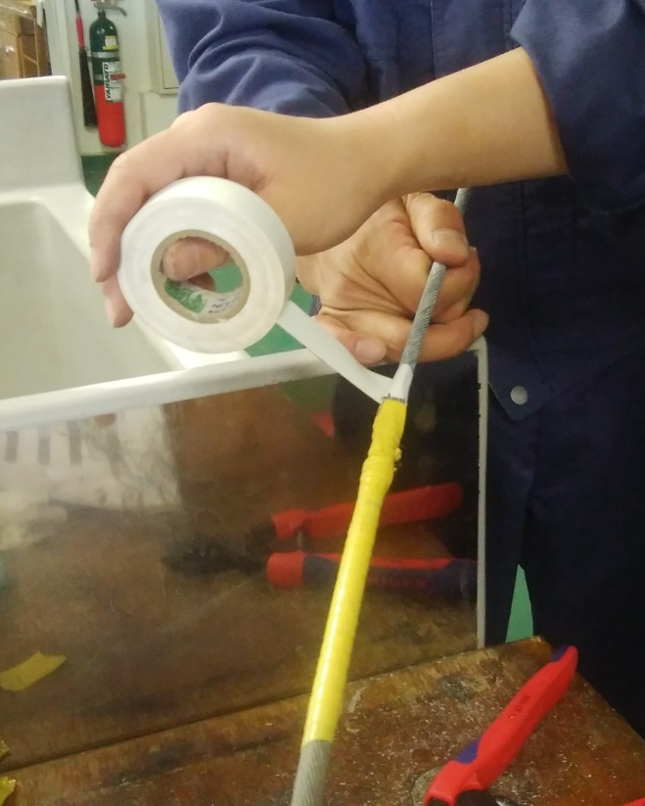
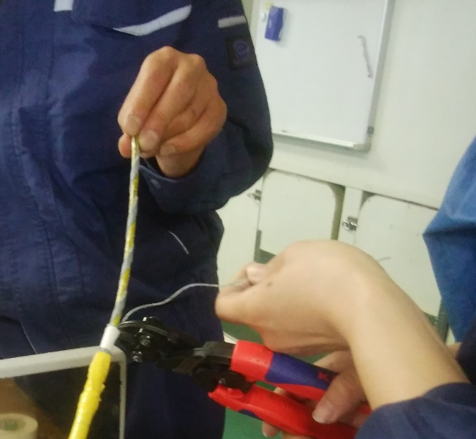
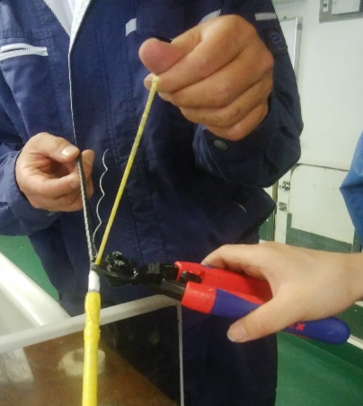
10
ばらけ防止 ビニールテープを巻く。
11
ビニールテープの先端側で外層の素線すべてをカット。
先端
約20cm
12
アース用に内層の素線の最後の１本は残す！
内層にばらけ防止用ビニールテープを巻く。
14
13
ビニールテープの先端側で内層の素線をカット
！注！アース用に1本残す
内層
外層
芯線をくるんでいたフィルムはカットする。
芯線
次のページへ
4/8

Slide 6
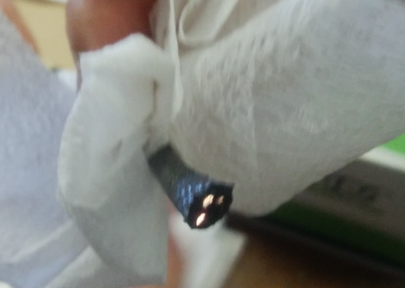
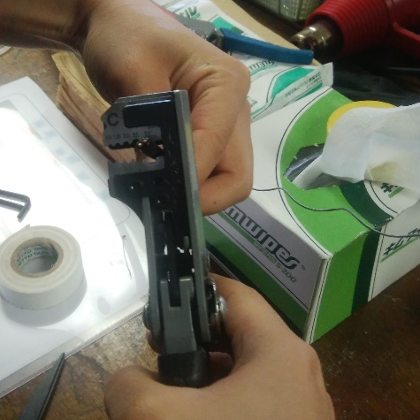
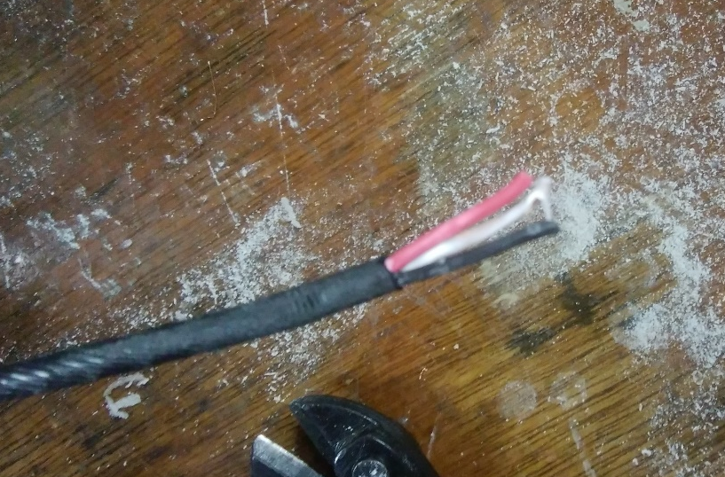
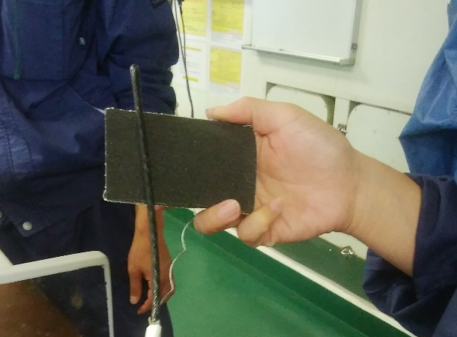
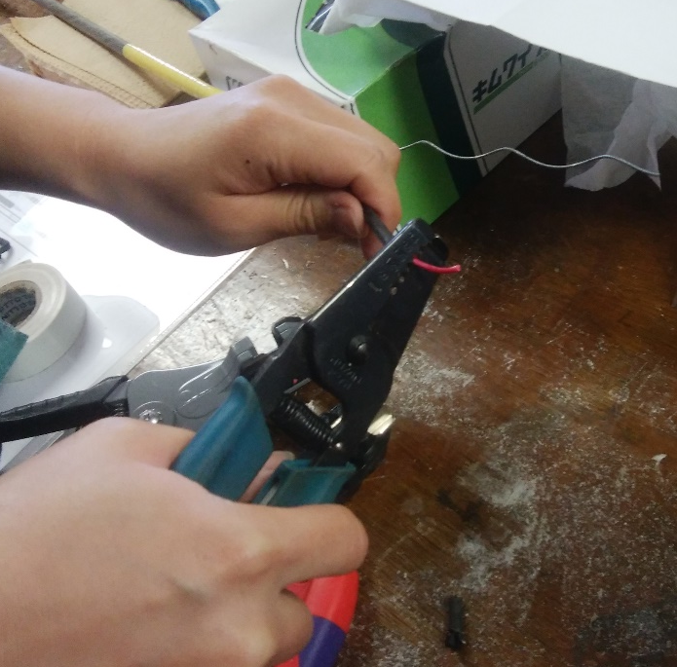
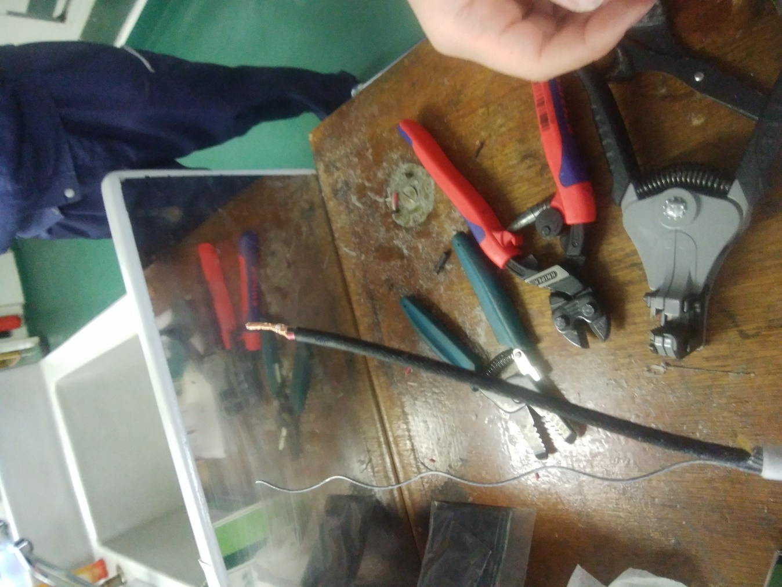
15
強力ニッパで芯線の先端を少し切る。断面は楕円形になる。
17
芯線の先端1.5cmの被覆をストリッパではがす。
または、カッターで周りに切り込みを入れて、絶縁体を剥く。
先端から5cm以上まで、芯線の被覆が滑らかになるようヤスリを掛ける。先端1.5cmは切ってしまうので不要
16
18
さらに被覆をはがし、銅線を露出させる。半自動ワイヤーストリッパー（穴0.9)で剥く。
19
露出した銅線をねじってまとめる。
次のページへ
5/8

Slide 7
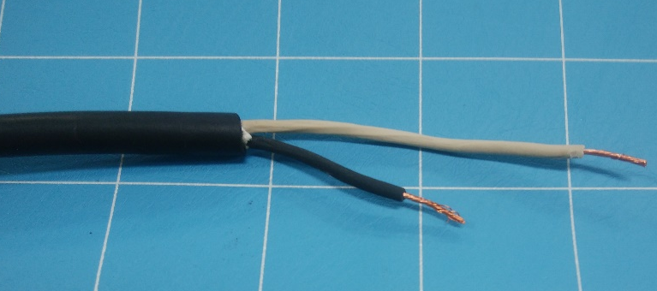
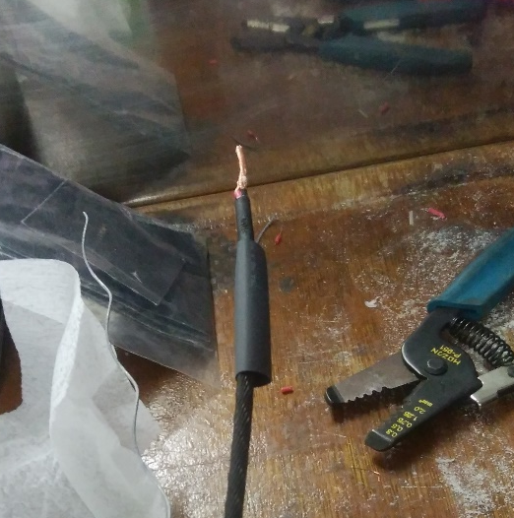
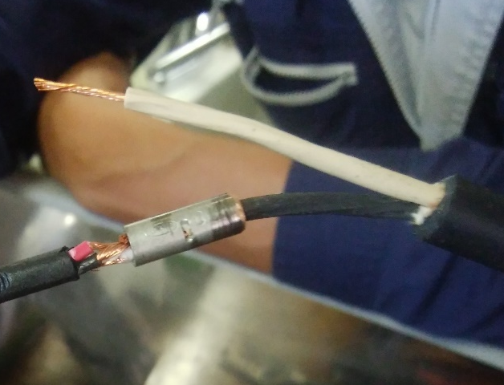
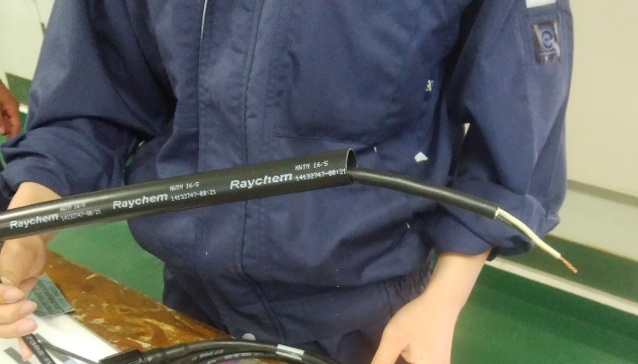
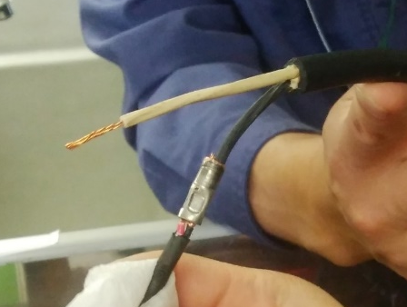
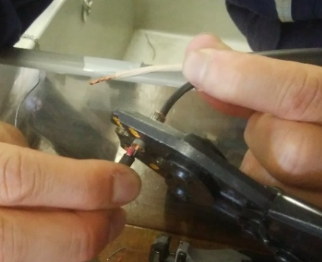
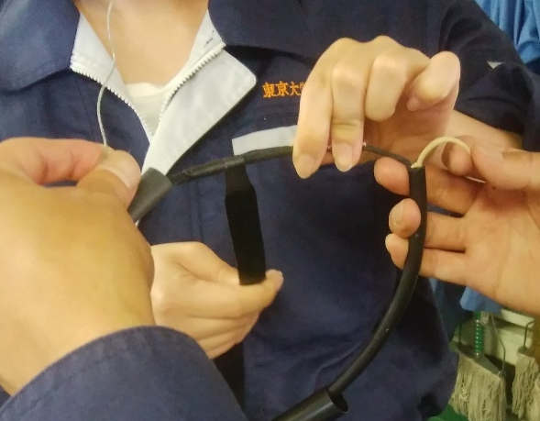
20
Seacable 先端の被覆を剥く。黒線は白線より約3cm短くカットする。
※半自動ワイヤーストリッパー(穴2.0）で剝く。
21
約７cm
芯線に熱圧縮チューブを通す。
22
約３cm
保護にレイケム熱圧縮チューブ使用する場合はこの段階でSeacable にレイケム熱圧縮チューブを通しておく。
芯線とSeacableの
黒線をスリーブに
通しかしめる。
※保護にホース使用の場合は必要なし
23
＜スリーブをかしめる前後の流れ＞
芯線と素線に熱収縮チューブ（太）を通す。
芯線（黒）とSeacableの黒線をスリーブに通しかしめる。
素線とSeacableの白線をスリーブに通しかしめる。
自己融着テープを巻く。
熱収縮チューブ（太）を収縮させる。
自己融着テープを巻く。
かしめた部分周辺にブチルゴムテープを巻く。
※ブチルゴムテープを巻く部分は、巻く前に
アルコールで拭いて汚れを落とす。
6/8
次のページへ

Slide 8
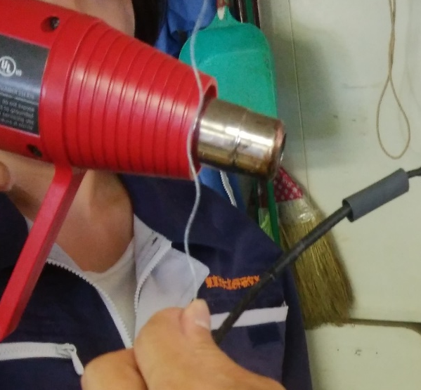
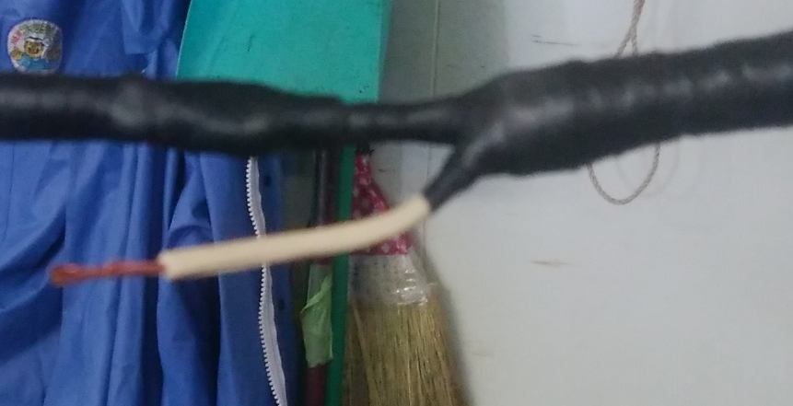
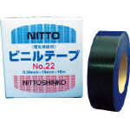
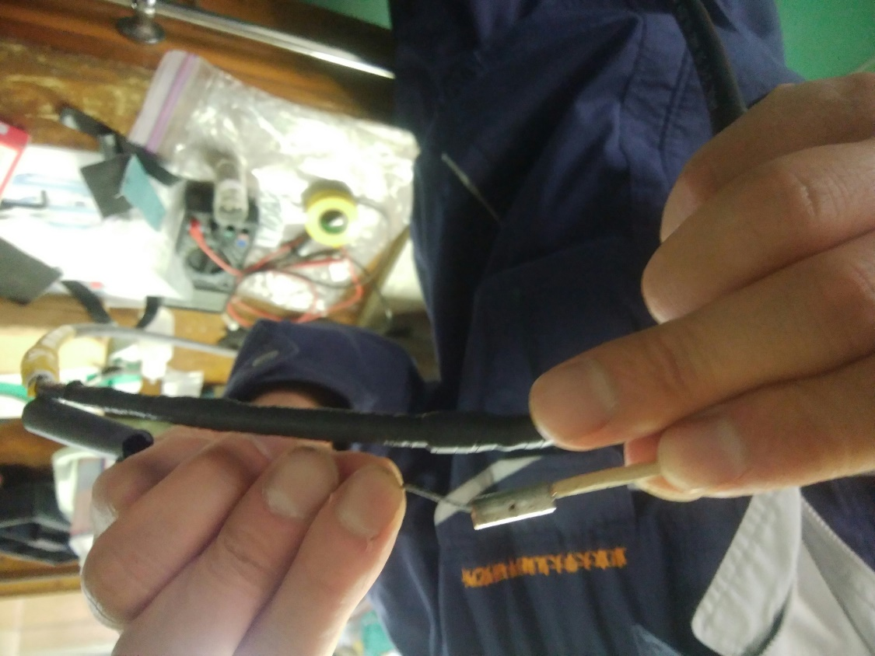
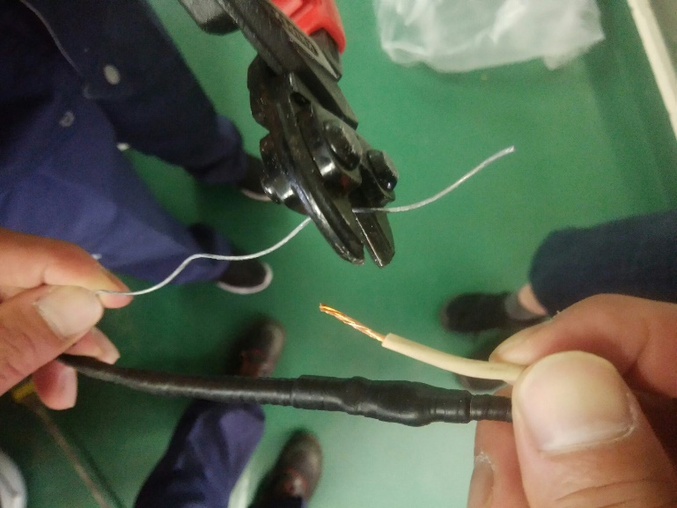
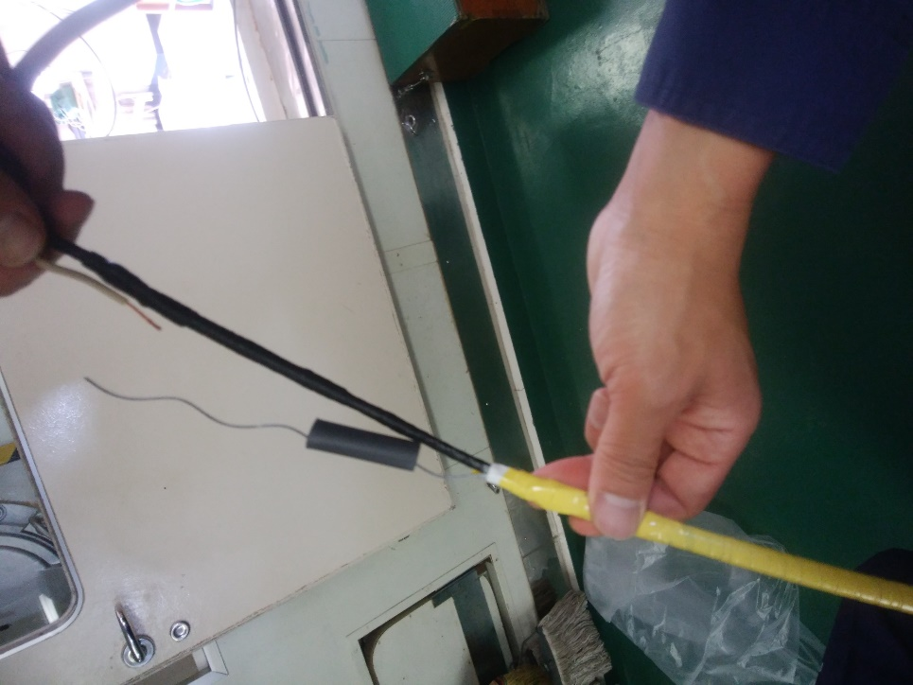
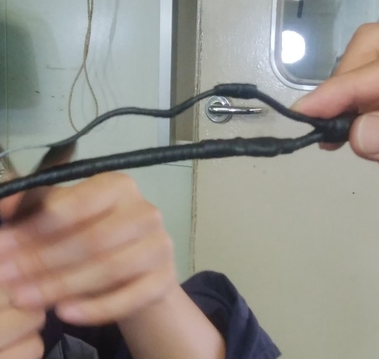
黒線白線の根元から水が入らないように根元の部分にも巻き、白線の根元まで巻いておく。
25
ブチルゴムテープの上から、かしめた部分にヒートガンで熱圧縮チューブを取り付ける。
24
26
さらに上から電気絶縁用ビニールテープＮｏ．２２を巻く。
29
素線とSeacableの
白線をスリーブに通しかしめる。
28
27
Seacableの白線とかしめるのに、おさまりの良い長さにアース用の素線をカットする。
素線に熱圧縮チューブを通す。
かしめた部分周辺に
ブチルゴムテープを巻く。
※ブチルゴムテープを巻く部分は、巻く前に
アルコールで拭いて汚れを落とす。
次のページへ
7/8

Slide 9
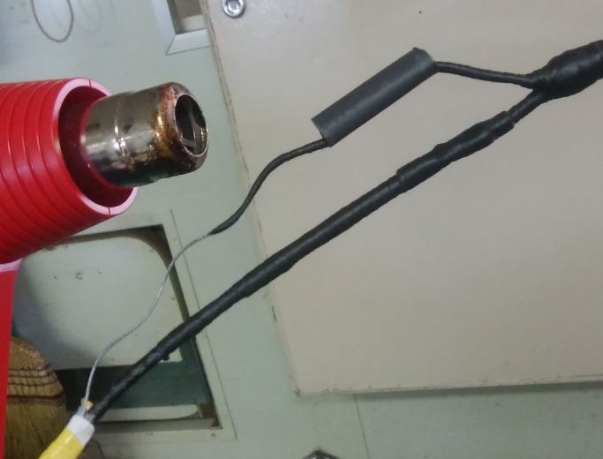
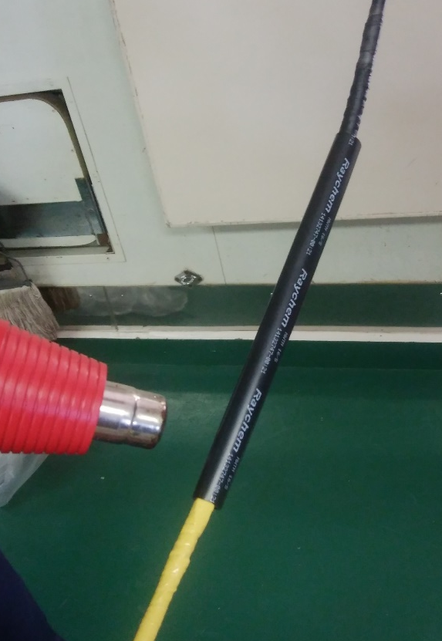
31
30
32
ビニールテープＮｏ．２２の上にレイケム熱圧縮チューブ又はホースを取り付ける。（保護のため）
さらに上から電気絶縁用ビニールテープＮｏ．２２を巻く。
ブチルゴムテープの上から、
かしめた部分に熱圧縮チューブを取り付ける。
完成！ あとは動作確認＆荷重テスト0.7t 1分間
11
13
17
18
10
カット
16
ビニールテープ
カット
ヤスリがけ
外層
内層
芯線
1.5cm
20cm
20
Ｓｅａ Ｃａｂｌｅ
３cm
1.5cm被覆を剥く
７cm
8/8

